Slide 2
Flipped learning y Tik Tok, una propuesta en tiempos de pandemia
Zamora-Figueroa Cecilia Alejandra, Villegas-Pérez Marlenne Esmeralda, Cambero González Enriqueta Guadalupe

Slide 3
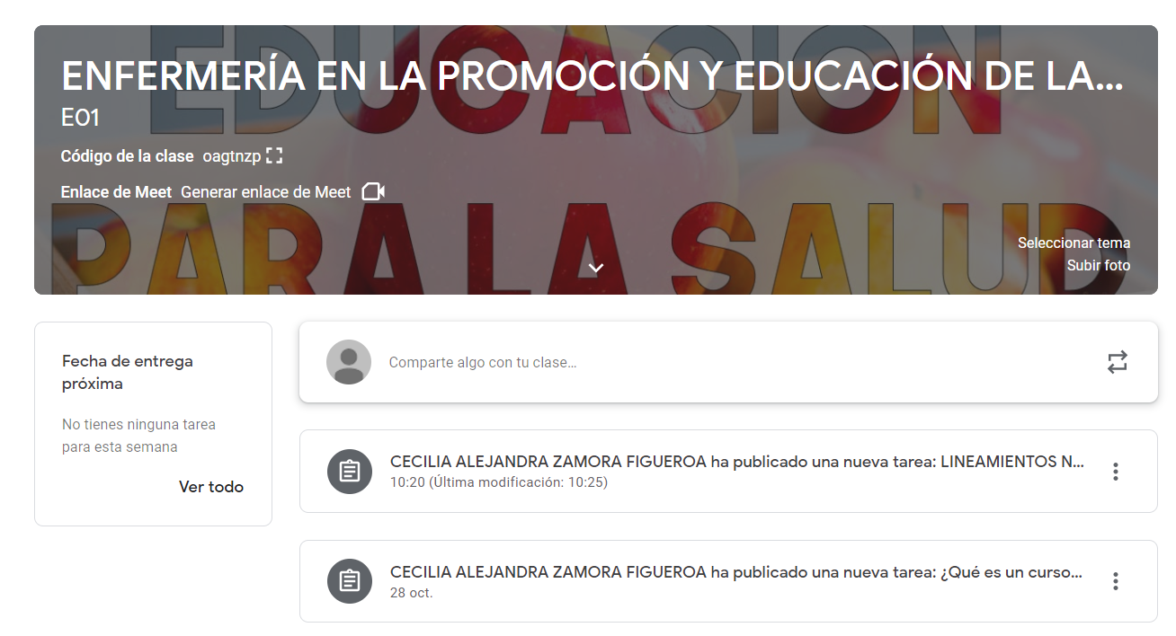
CREACIÓN DE CLASE EN CLASSROOM

Slide 4
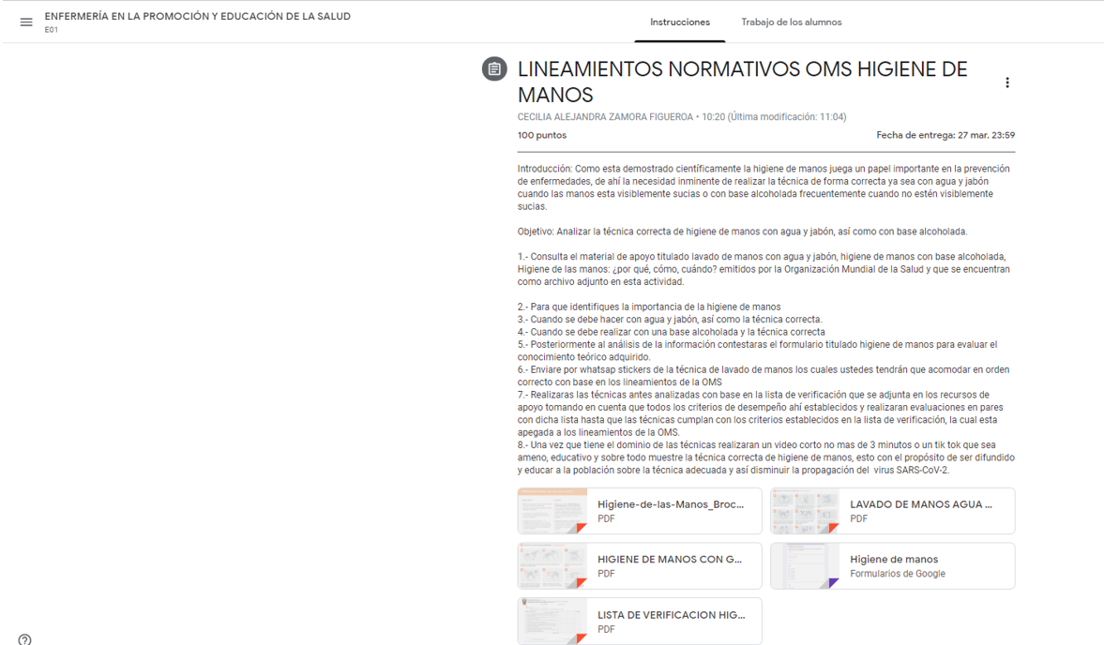
DISEÑO INSTRUCCIONAL

Slide 5
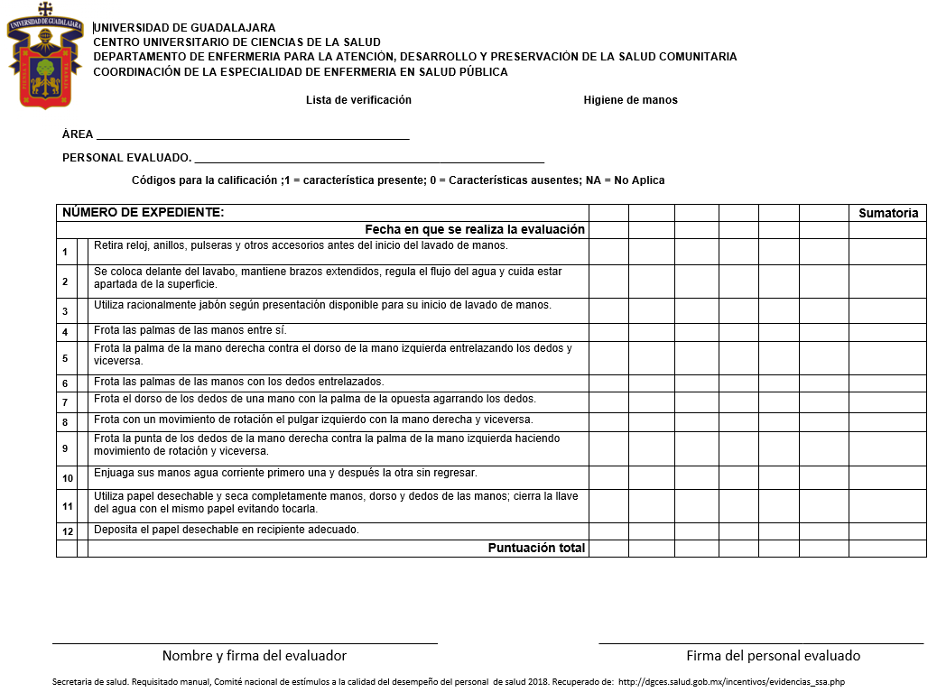
LISTA DE VERIFICACIÓN HIGIENE DE MANOS

Slide 6
TIK TOK ELABORADO
POR LOS ALUMNOS

